Slide 1
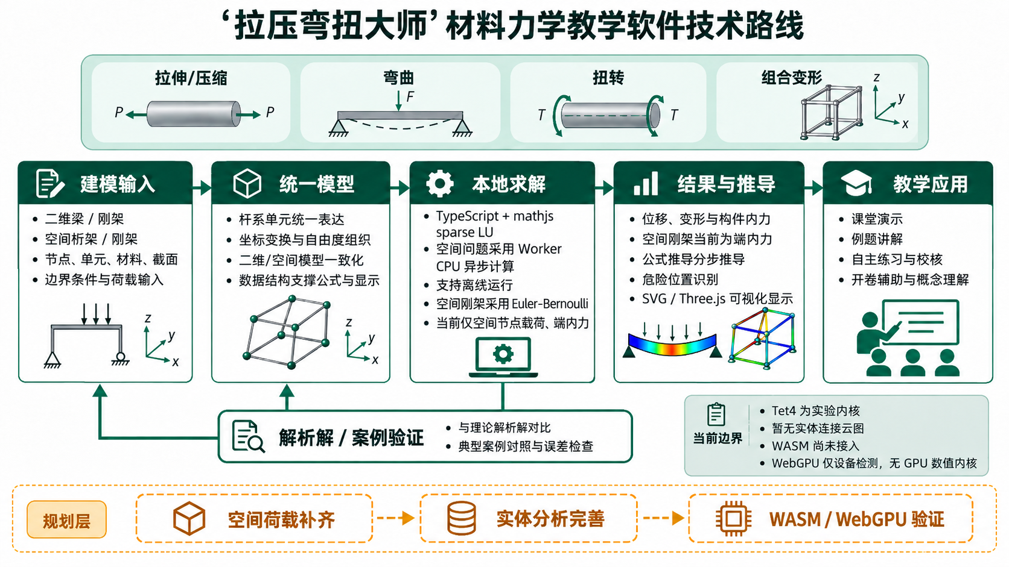

Slide 2
拉压弯扭大师 / 技术路线
从力学问题到可解释结果，构建本地教学闭环
目标：把拉伸压缩、弯曲、扭转与组合变形贯通为“建模—求解—解释—验证”的统一流程。
01
02
03
04
05
问题与建模
统一模型
本地求解
解释与展示
验证与应用
拉 / 压 / 弯 / 扭
节点、杆件与支座
材料、截面与荷载
二维 / 三维模型
自由度与单位校核
模型修订与结果绑定
2D 梁与空间杆系
刚度组装与约束处理
CPU / Worker 求解
位移、反力与内力
应力与危险位置
公式计算与分步推导
典型案例 / 解析解
数值校核与回归验证
离线桌面教学应用
案例与误差反馈 → 修正模型、求解策略和教学表达
材料力学教学与学习场景 · 基于项目 README 与能力审计整理
01
Notes:
技术路线概览。当前实现和后续规划的边界详见第3页。来源：README.md、docs/solver-capability-audit.md、docs/version-2.0-stage-1.md。技术图全部为PowerPoint原生可编辑形状与文本。

Slide 3
拉压弯扭大师 / 技术路线
四类力学问题，共享一套计算与校核流程
输入 E、G、A、I、J 等材料与截面参数；由内力与边界条件建立相应计算模型。
拉伸 / 压缩
轴力 N
σ = N / A
ΔL = NL / EA
轴向应力与变形
弯曲
弯矩 M、剪力 V
σ = My / I
EI · v″ = M
弯曲应力与挠度
扭转
扭矩 T
τ = Tρ / J
φ = TL / GJ
剪应力与扭转角
组合变形
N、M、T 联合作用
正应力与剪应力组合
von Mises 等效应力
危险位置与安全系数
统一校核：单位与符号 → 约束充分性 → 平衡 / 残差 → 解析解对照 → 结果解释
注：公式为典型线弹性模型示意；扭转应力式适用于圆截面，具体计算需满足模型假设。
材料力学教学与学习场景 · 基于项目 README 与能力审计整理
02
Notes:
公式用于教学概览：轴向和扭转变形公式适用于相应均匀杆与恒定内力假设；扭转应力式适用于圆截面Saint-Venant扭转，J为极惯性矩。一般非圆截面不能直接套用Tρ/J。弯曲正负号随项目约定。von Mises用于适用材料的等效应力评价。安全系数需给定强度准则和材料强度。本页公式路径并不宣称所有组合工况均已自动接入有限元流程。

Slide 4
拉压弯扭大师 / 技术路线
以已实现的杆系分析为基础，分阶段扩展
优先级建议：先补齐计算与教学闭环，再扩展实体可视化与性能后端；不设未经评估的工期。
01 · 已实现
02 · 建议近期
03 · 后续规划
杆系与教学基础
补齐与统一
实体与性能扩展
二维梁 / 刚架建模与求解
空间桁架 / 刚架分析
公式库、分步推导、结果表
本地 Worker 与离线分发
统一模型接口与结果口径
补充空间构件荷载与内力插值
完善解析解、对称算例与回归
强化局部轴、约束与错误提示
Tet4 网格与边界条件完善
应力恢复与实体结果可视化
评估 WASM / WebGPU 内核
精度、残差与性能基准验证
能力边界：Tet4 为实验模块；WebGPU 当前仅设备检测；尚无实体连续应力云图。
材料力学教学与学习场景 · 基于项目 README 与能力审计整理
03
Notes:
依据项目仓库文档整理，不表示本次已运行软件验证。来源README.md（2.0.2）、docs/solver-capability-audit.md、docs/version-2.0-stage-1.md、docs/3d-fem-roadmap.md。空间刚架为Euler-Bernoulli形式。近期与后续阶段为建议路线。

